Slide 1
DIC Ở TRẺ EM
SINH LÝ BỆNH
BỆNH NGUYÊN
LÂM SÀNG & CẬN LÂM SÀNG
TIẾP CẬN CHẨN ĐOÁN
CHẨN ĐOÁN PHÂN BiỆT\
ĐiỀU TRỊ

Slide 2
SINH LÝ BỆNH
Đại cương:là hội chứng xuất huyết và tắc vi mao mạch thứ phát sau bệnh lý nhiễm trùng, chấn thương ,ác tính.
Sinh lý bệnh:các bất thường gây tổn thương tế bào nội mạc, kích hoạt dòng thác đông máu từ đó tạo ra fibrin, sự kết tụ fibrin sẽ kích hoạt hiện tượng tiêu fibrin.
Tiếp xúc tế bào máu và procoagulants : do mô tổn thương phóng ra
Sự thành lập fibrin trong tuần hoàn: TF→ VII→ X→ fibrin
Sự tiêu fibrin: plasmin → fibrin degradation products
Sự tiêu thụ tiểu cầu và yếu tố đông máu: thrombin →V,VIII, PTL
Tổn thương cơ quan giai đoạn cuối: ứ đọng fibrin ở hệ vi tuần hoàn gây tắc mạch.
Huyết tán; mạng fibrin làm vỡ hồng cầu

Slide 3
BỆNH NGUYÊN
TRẺ EM
Nhiễm trùng: nguyên nhân phổ biến 1 não mô cầu, rickettsia, fungal, parasitis.
Chấn thương : tai nan ,phỏng nặng, phẩu thuật, giảm thân nhiệt nặng, thời tiết nóng, sốc.Mô tổn thương tiết ra men và phospholipid → hệ đông máu. Mô não có nhiều phosphilipid nhất nên tổn thương não dễ gây DIC
Bệnh ác tính: acute promyelocytic leukemia các tế bào K → procoagulants và kích hoạt hệ đông máu.
Bệnh ác tính bị nhiễm trùng: gây DIC
Linh tinh:
Phản ứng tán huyết do truyền máu : HC vỡ tiết ADP, phospholipid.
Kasabach Merritt
Rắn cắn: nọc rắn hay nhện kích hoạt trực tiếp hệ đông máu
Bệnh gan: bệnh gan mạn hay cấp
SƠ SINH
Nhiễm trùng sơ sinh: NT trước sanh (TORCH) ,NT chu sinh,
Bệnh chu sinh:
Biến chứng sản khoa như vỡ ối, tiền sản giật, suy thai trong chuyển dạ gây sanh ngạt, thiếu oxy thai.
Đẻ non: viêm ruột hoại tử ( tiết TF) , suy hô hấp sơ sinh ( mô tổn thương)
Linh tinh:giảm thận nhiệt, huyết tán cấp do bất đồng nhóm máu mẹ thai.
Bẩm sinh: thiếu protein C,protein S,

Slide 4
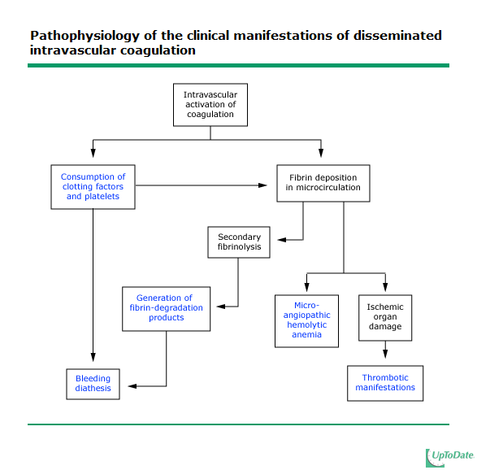
SINH LÝ BỆNH DIC

Slide 5
LÂM SÀNG & XÉT NGHIỆM
LÂM SÀNG
Nhẹ : chảy máu nơi tiêm chích
Nặng
Xuất huyết nhiều nơi,hoại tử
Tắc mạch và tổn thương nhiều cơ quan:thận ,gan, phổi, não, và chi.
Sơ sinh:
Thường nặng: XHTH, chảy máu nơi tiêm, XH phổi, XH não
Yếu tố nguy cơ: APGAR thấp, sanh ngạt
XÉT NGHIỆM
Tiêu thụ yếu tố đông máu: đếm TC ,PT,aPTT, V, VIII
Thành lập fibrin : Fibrinogen, Thrombin time, microangiopathic hemolytic anemia
Tiêu sợi huyết:
FDP ( plasmin cắt), gặp: viêm ruột hoại tử, lupus, thuốc ngừa thai.
D-dimer (fibrin bị plasmin cắt) :90% DIC,
Khác:
Protein C, protein S: giảm ( không đặc hiệu)
Procoagulant activation: prothrombin fragment 1.2, fibrinopeptide A, fibrinopeptide B, thrombin-antithrombin (TAT) complexes.
Fibrinolysis : plasmin , plasmin –anti plasmin (PAP) complex
Sơ sinh:
aPTT sơ sinh non ( 53 ± 26.1) đủ tháng ( 42.9 ± 11.6) người lớn ( 33.5± 6.8) …..(6 th)
Fullterm V, VIII, fibrinogen …… ( diagnosis + DIC)
Preterm : fibrinogen thấp, D-dimer (+)
Hct cao nên lượng plasma ít , xem lại lượng citrate chống đông.

Slide 6
CHẨN ĐOÁN DIC TRẺ EM
LÂM SÀNG:
Xuất huyết và tắc vi mao mạch
XÉT NGHIỆM
Công thức máu đầy đủ: tiểu cầu giảm, Hb giảm
PT : dài
aPTT: dài
Định lượng D-dimer ***
Định lượng Fibrinogen: giảm
Định lượng V, VIII : giảm ***
HỆ THỐNG ĐiỂM:
International Society on Thrombosis and Haemostasis (ISTH)
Nguyên tắc:
Bn có bệnh lý phối hợp DIC
Thực hiện bằng các XN đã được toàn cầu hóa ; đếm TC, PT,fibrinogen, FDPs
Giá trị:
Người lớn: DIC độ nhạy 91%, độ chuyên 97%.
Độ tiên lượng tử vong chính xác
SƠ SINH:
Khó: máu thử,
Dựa diễn tiến lâm sàng

Slide 7
CHẨN ĐOÁN PHÂN BIỆT
Giảm tiểu cầu & test đông máu bình thường
XHGTC miễn dịch :aPTT, PT= bt
HUS: aPTT, PT =bt
Sơ sinh
Giảm tiểu cầu: alloimmune neonatal thrombocytopenia, maternal idiopathic thrombocytopenia, renal vein thrombosis .
Nhiễm trùng nặng.
Test đông máu bất thường và tiểu cầu bình thường
Hemophilia,
Suy gan, thiếu vitamine K
Test đông máu và tiểu cầu bình thường
Rối loạn chức năng tiểu cầu, thiếu XIII, giảm PAI,

Slide 8
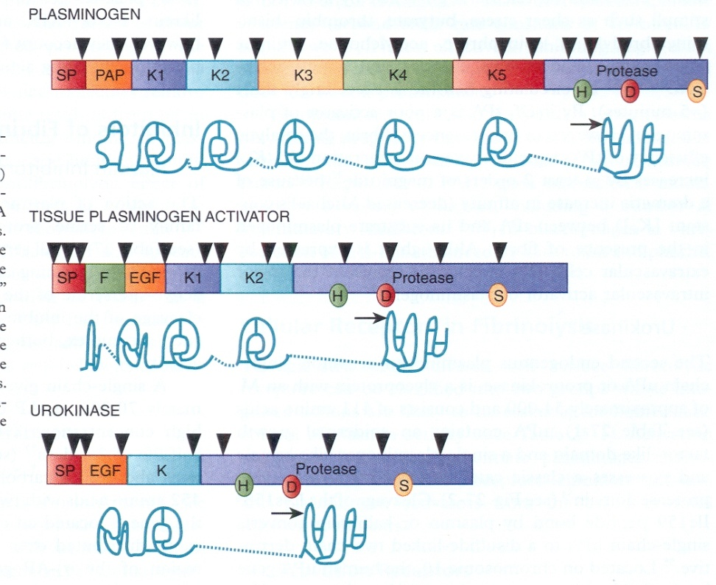
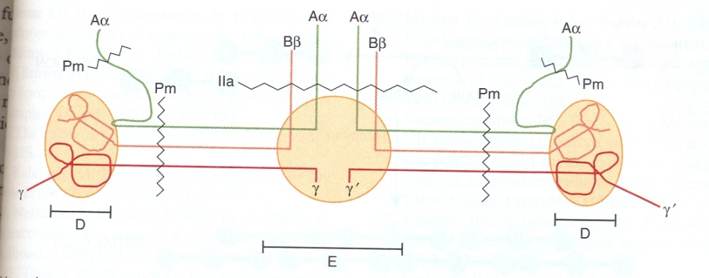
FIBRINOGEN & YẾU TỐ TIÊU SỢI HUYẾT
FIBRINOGEN
YẾU TỐ TIÊU SỢI HUYẾT

Slide 9
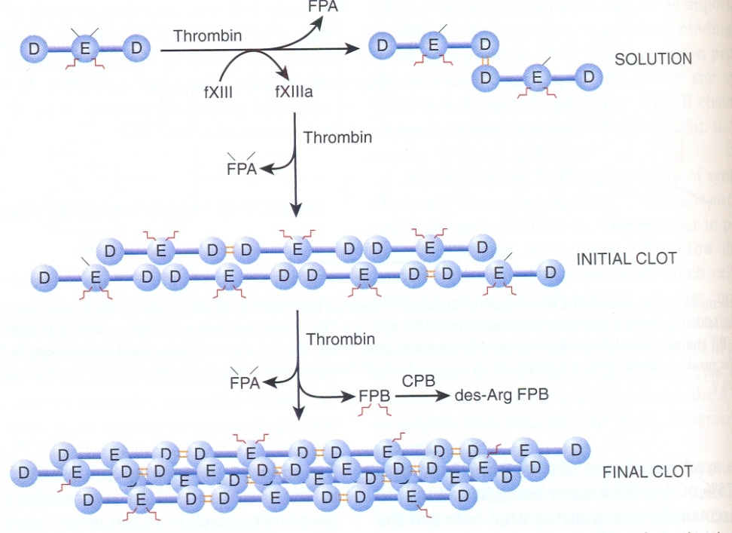
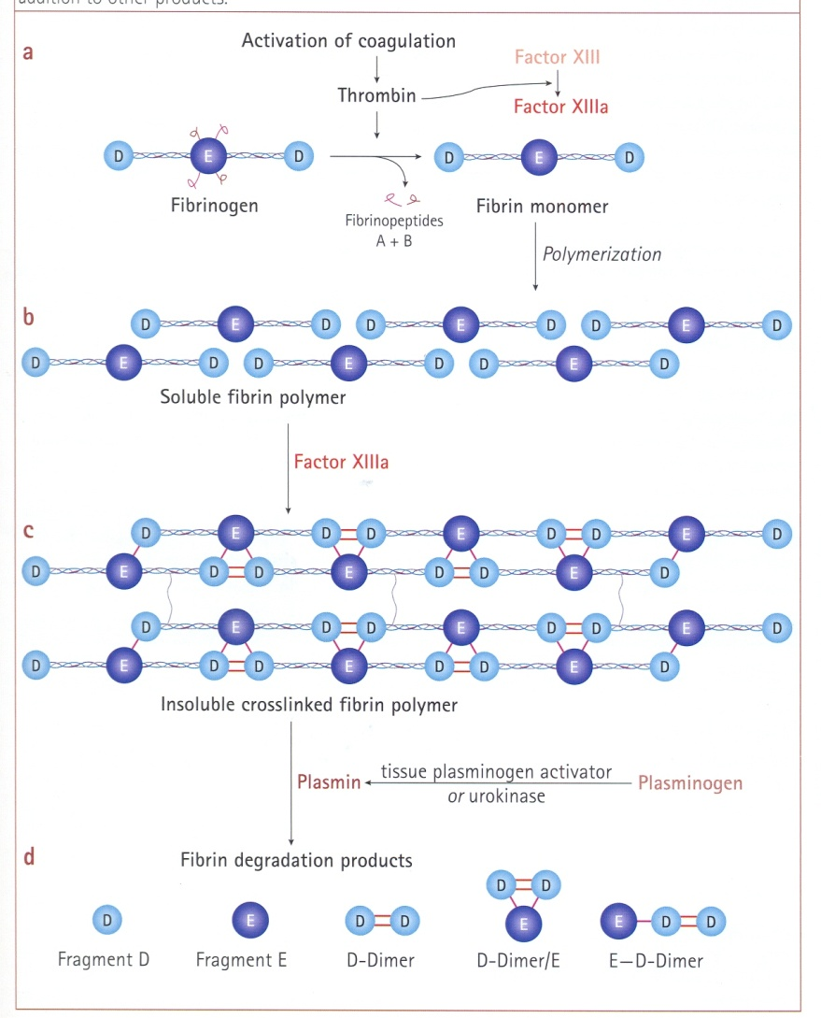
FIBRIN & D-DIMER
THÀNH LẬP FIBRIN
TÁC DUNG THROMBIN VÀ PLASMIN TRÊN FIBRIN

Slide 10
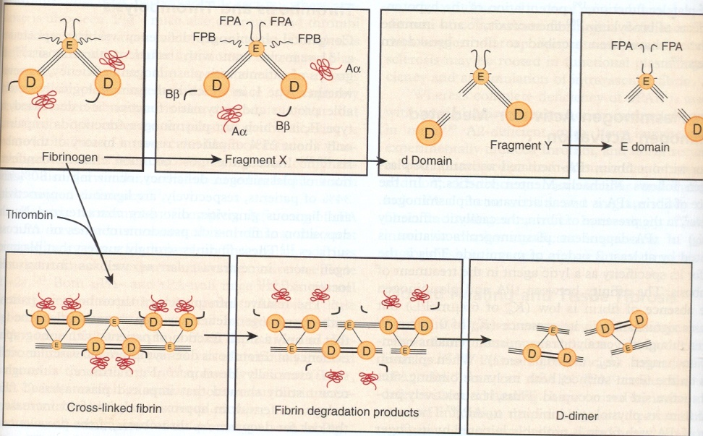
FPA & D.DIMER

Slide 11
ĐIỀU TRỊ
NGUYÊN TẮC
xác định bệnh nền & điều trị bệnh nền
ĐIỀU TRỊ THAY THẾ
Không điều trị nếu TCLS xuất huyết nhẹ
Chỉ định khi XH nặng,hay ngừa nguy cơ XH khi chuẩn bị can thiệp
Mục đích là ngưng chảy máu LS, không cần đưa trị số XN về bt
Điều trị:
FFP 10- 15ml/kg x /12 – 24 giờ
Cryoprecipitate (VIII,fibrinogen) 10ml/kg x 6 giờ ( hypofibrinogen)
PTL: (PTL >50000)
ĐiỀU TRỊ KHÁNG ĐÔNG
Heparin:lâm sàng tắc mạch (chống CD: bệnh gan, tổn thương não)
5-10U/kg/hr/PIV
LMWH (low molecular weight ):
Protein C, protein S,
AT III
Thrombomodulin

Slide 12
Thang điểm DIC
 | 0 | 1 | 2
Tiểu cầu | >100. | <100 | <,50
FDP/D dimer | No | Moderate increase | Strong increase
Prothrobin time↑ | < 3 “ | >3”- <6” | > 6 ‘
Fibrinogen gram/l | >1 | <1
Chi định khi bệnh nhân có bệnh nền
Kết luận
≥ 5:DIC nặng, theo dõi hàng ngày
< 5: có DIC theo dõi 1-2 ngày

Slide 13
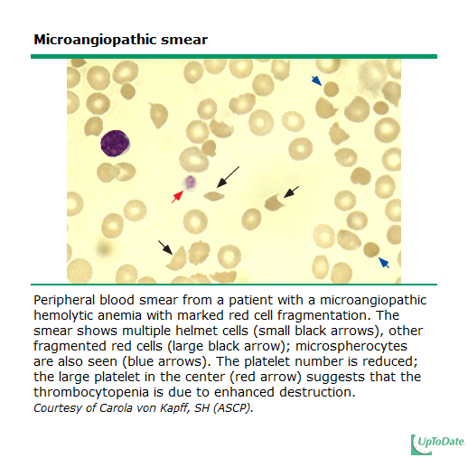
PHẾT MÁU DIC

Slide 14
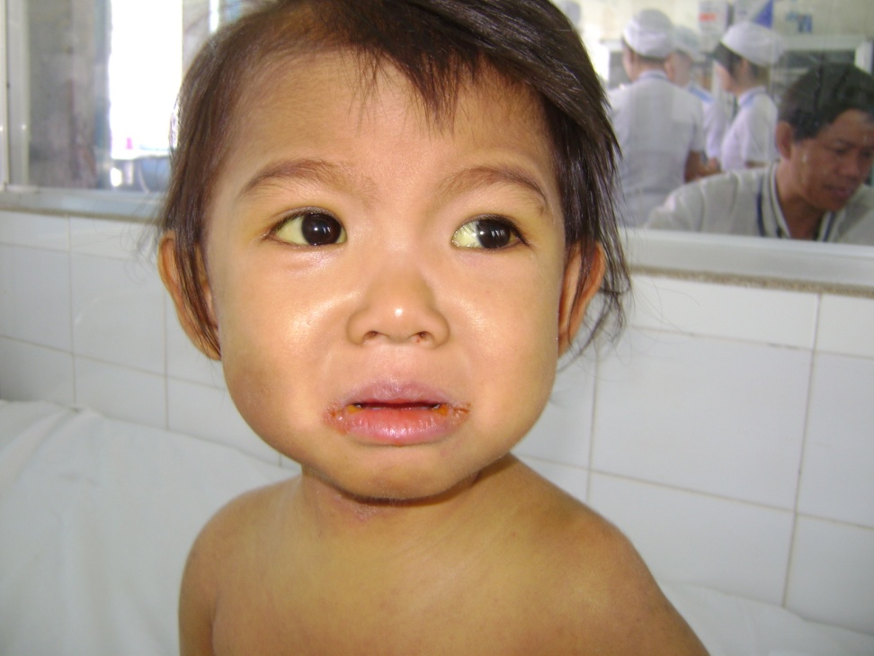
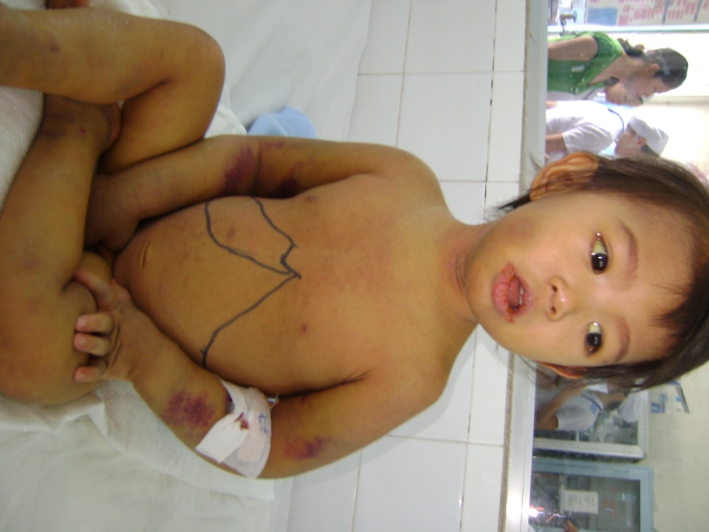

Slide 15
